Slide 1

Игры по развитию речи для детей 3-4 лет
Составил воспитатель
МДОАУ «Детский сад № 60» г. Орска
Демке К.А.

Slide 2
Пояснительная записка
Данное пособие педагог использует в совместной деятельности с детьми 3-4 лет.
В нем представлены две игры
«Развиваем речь игра»
«Собери и расскажи сказку»

Slide 3
Цель игры «Развиваем речь играя»:
Расширить словарный запас детей
Задачи:
-учить употреблять в речи обобщающие слова
-развивать мыслительную деятельность(анализ, синтез, обобщение)
Воспитывать умение работать в коллективе, слушать товарищей.
Цель игры «Собери расскажи сказку»
Закрепление содержания русских народных сказок
Задачи:
-учить составлять сказки, используя предложенные картинки рассказывать ее соблюдая последовательность
-упражнять детей использовать устоявшиеся выражения из сказок.
-воспитывать интерес к русским народным сказкам

Slide 4
Пособие включает следующие игровые задания
-Назови предметы одним словом
-Какое что бывает?
-Что выше?
-Отвечай быстро
-Угадай профессию
- Собери сказку и расскажи ее

Slide 5
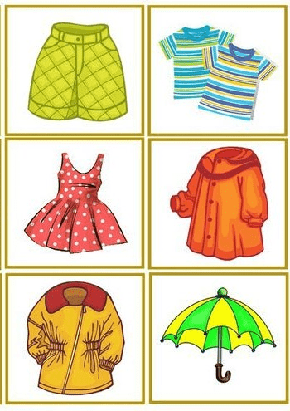

Назови предметы одним словом
Одежда

Slide 6
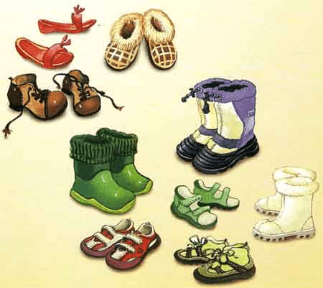
Назови предметы одним словом
Обувь

Slide 7

Назови предметы одним словом
Посуда

Slide 8


Назови одним словом
Рыбы

Slide 9
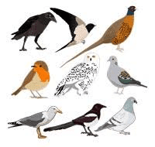

Назови одним словом
Птицы

Slide 10
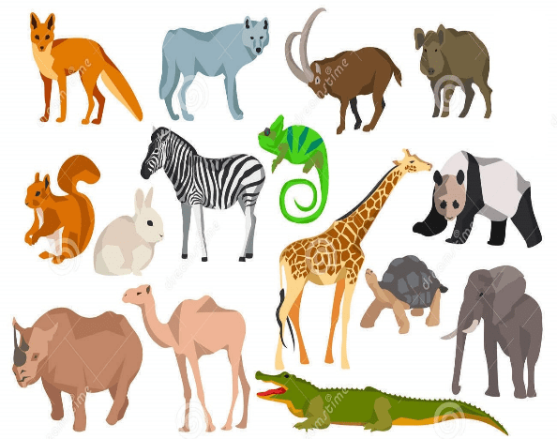
Назови одним словом
Животные

Slide 11
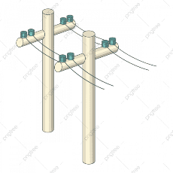




Игра «Какое что бывает?»
Что бывает высоким?

Slide 12

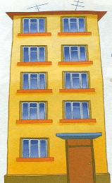




Что выше?

Slide 13

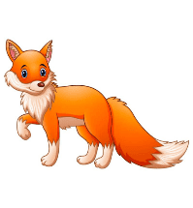
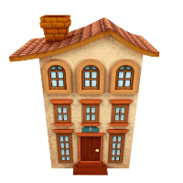


Отвечай быстро?

Slide 14






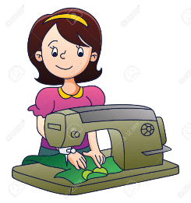
Угадай профессию

Slide 15



Slide 16
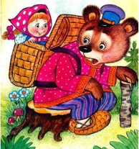

Собери сказку и расскажи ее

Slide 17
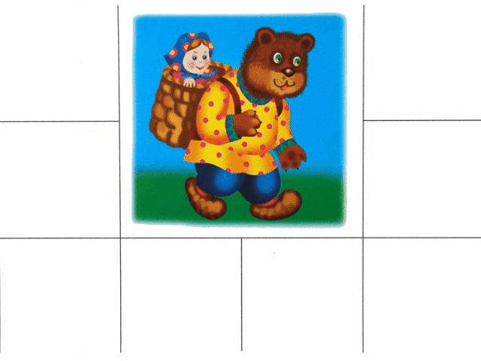
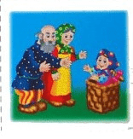
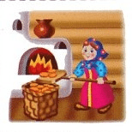
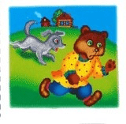
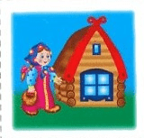
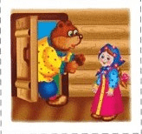
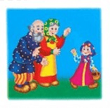
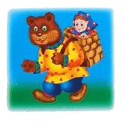
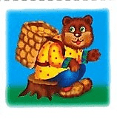
Маша и медведь

Slide 18


Маша и медведь

Slide 19
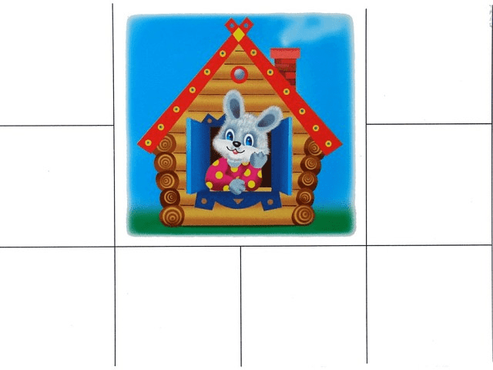
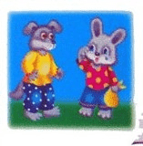
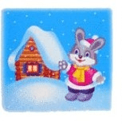
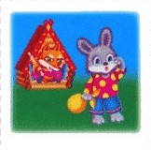
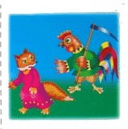
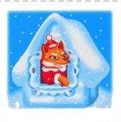
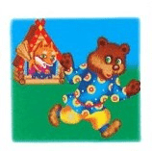
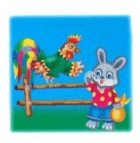
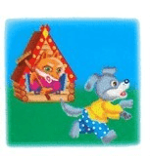
Заюшкина избушка

Slide 20

Заюшкина избушка

Slide 21


